Slide 1
Жизнь
как праздник

Slide 2
Выбор

Slide 3
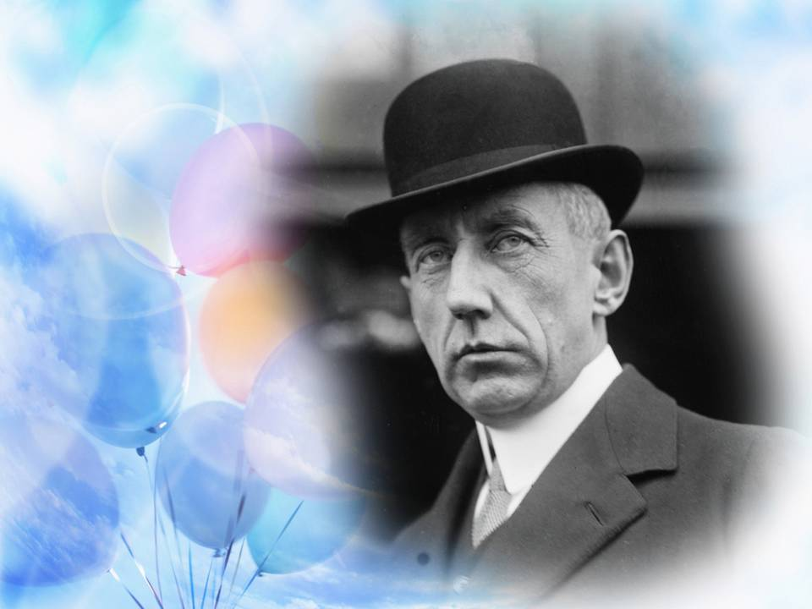
Руаль Амундсен
Notes:
Около ста лет назад руководители двух команд поставили перед собой одну и ту же цель: организовать экспедицию к Южному полюсу, чтобы достичь его первыми.
Приняв это решение, им предстояло сделать выбор в отношении одежды, пищи, и, самое главное, способа передвижения. Руаль Амундсен, норвежский исследователь, почерпнул идеи о лучшем виде снаряжения и одежды из опыта эскимосов.

Slide 4
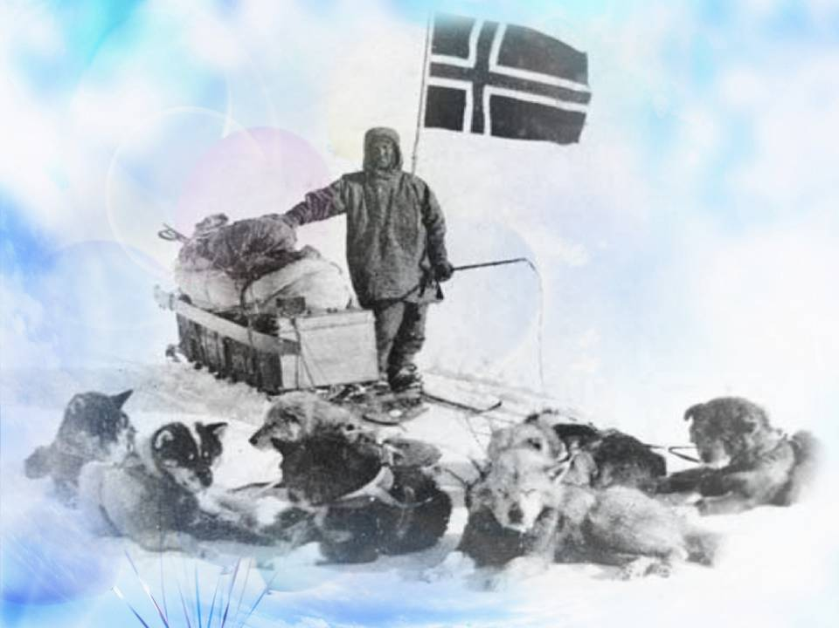
Он тщательно продумал каждую деталь
Notes:
Средством передвижения он выбрал собачьи упряжки. Перед отправлением основной экспедиции он стратегически разместил склады с продуктами питания на участке предполагаемого маршрута, который им предстояло пройти в начале путешествия, уменьшив тем самым нагрузку на своих собак. Он тщательно продумал каждую деталь и учел опыт северных народов, принимая решения о том, как действовать дальше.

Slide 5
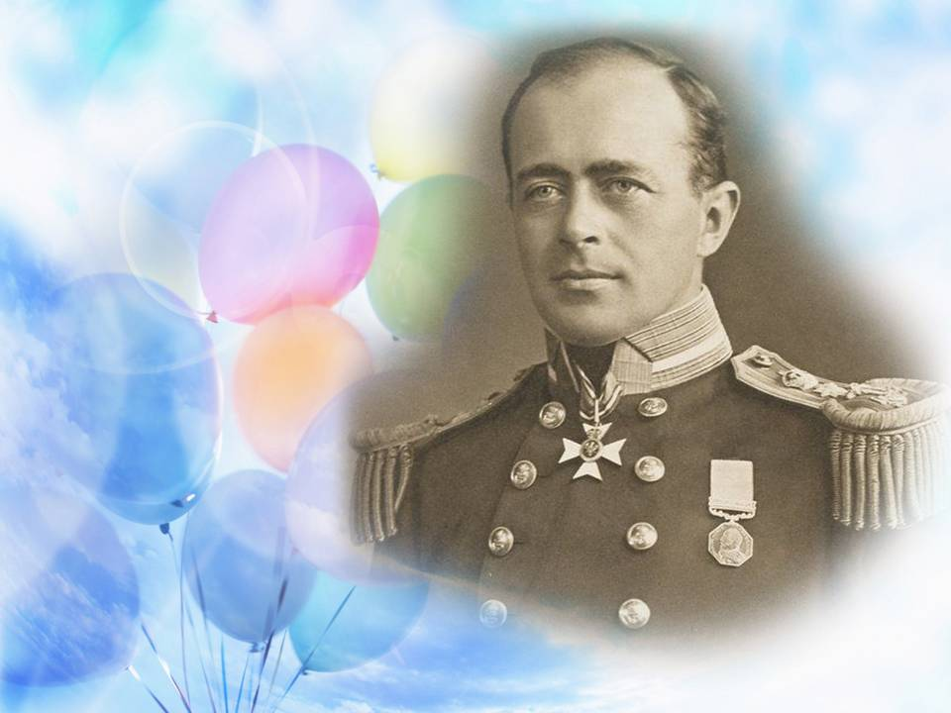
Решил использовать пони и «современные» моторизованные сани
Роберт Фалкон Скотт
Notes:
Роберт Фалкон Скотт, британский морской офицер, решил использовать пони и «современные» моторизованные сани. Он был храбрым и смелым человеком, но, в отличие от Амундсена, очевидно, не уделил должного внимания опыту эскимосов. Через несколько дней после старта его моторизованные сани вышли из строя, а пони не справлялись с суровыми условиями. К тому времени как он и его команда достигли Трансантарктических гор, пони были настолько истощены и обморожены, что их пришлось пристрелить. Когда Скотт в конце концов прибыл на Южный полюс, он узнал, что Амундсен опередил его в достижении цели.

Slide 6
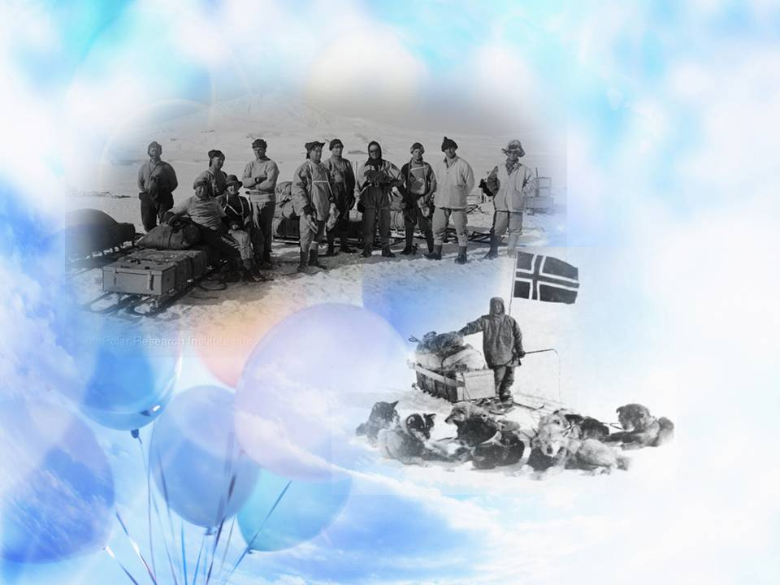
Амундсен и Скотт сделали свой выбор
Notes:
Результатом для одной команды стал триумф, а для другой – катастрофа и гибель. Дневники героической команды Скотта описывают в хронологическом порядке историю обморожений, голода и в конечном итоге многих смертей на обратном пути с полюса.
Решения, принятые или не принятые Амундсеном и Скоттом, стали последствием сделанного ими выбора. Некоторые решения были приняты осознанно и намеренно, а другие, возможно, под влиянием эмоций, личностных предпочтений, культуры или прихоти. Хотя Скотт и члены его команды были храбрыми и мужественными людьми, они пострадали от последствий своего выбора и решений, приведших к смертельному исходу.
Амундсен и Скотт сделали свой выбор

Slide 7
Выбор человека – это колыбель его судьбы
Notes:
Наш выбор зачастую определяет нашу судьбу.
Даже наше здоровье в значительной степени зависит от выбранного нами образа жизни, взятыми на себя обязательствами и рисками.
Мы все приходим в этот мир с индивидуальным набором генов, определяющим здоровье, но на реализацию нашего генетического потенциала влияет то, как мы заботимся о полученном даре здоровья.

Slide 8
Так же создается и полотно нашей жизни
Notes:
Мы восхищаемся удивительными хитросплетениями сделанных вручную азиатских ковров, которые являются примером сотен тысяч, а иногда и миллионов индивидуальных решений и выбора.
Для ковров с 800 узелков на квадратный сантиметр, завязанными вручную, мастер должен выбрать цветную нить для воссоздания узора 800 раз. Именно индивидуальность каждого узла определяет тонкое разнообразие форм, составляющих единое целое в общем узоре ковра.
Так же и наша жизнь: каждый день мы принимаем бесчисленное количество казалось бы незначительных решений, но все вместе они создают общее полотно нашей жизни.

Slide 9
Целеустремленность – это ключ
Notes:
Целеустремленность в принятии решения задает направленность и придает упорядоченность нашей жизни. Успешные люди обычно ставят перед собой цели и задачи; очень успешные люди принимают научно обоснованные решения, которые способствуют достижению поставленных ими целей.

Slide 10
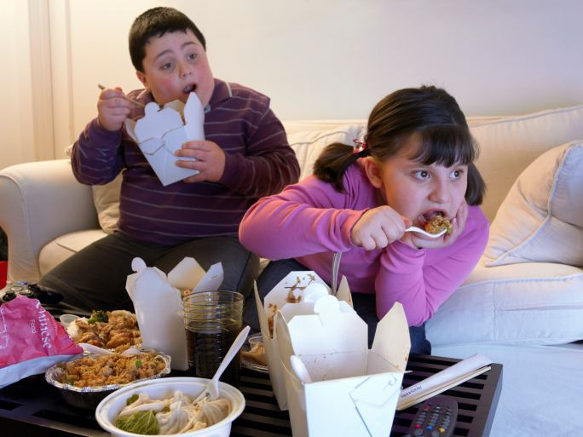
Решения, принятые в юности…
Notes:
К сожалению, некоторые решения, принятые еще в молодости - в результате невежества, бунта или упрямства - могут иметь последствия на всю жизнь. Так же и плохие методы воспитания могут обречь детей на пожизненные негативные последствия. Во многих случаях нынешняя эпидемия ожирения среди детей в западном мире – это результат вседозволенности и разрешения родителей заменить физическую активность электронными развлечениями. Фастфуд и полуфабрикаты заменяют собой простые нерафинированные и натуральные продукты питания. Моментальное удовлетворение, получаемое от жирной высококалорийной пищи, нравится и родителям, и детям, однако последствия такого выбора могут сказываться всю жизнь.
Знаете ли вы, что образовавшиеся жировые клетки не погибают, и лишние калории откладываются в них в виде жира? Пухленькие дети станут взрослыми людьми, страдающими ожирением. Жир, накопленный в теле ребенка, становится его наследием на всю жизнь, наследием, отражающим неспособность или нежелание родителей контролировать потребление калорий их ребенком. Осознанное намерение является важной частью такого выбора.

Slide 11
Выбор и свобода
Notes:
Выбор и свобода тесно взаимосвязаны. Многие исправительные учреждения стремятся дисциплинировать людей путем ограничения их выбора. Даже в самом свободном обществе допускается только такой выбор, который не оказывает негативного влияния на жизнь других людей. Свобода выбора не допускает свободы безнаказанно наносить вред другим людям.

Slide 12
У нас есть свобода воли, позволяющая делать выбор…
Notes:
Если сделанный нами в прошлом выбор не поработил нас, и мы не оказались его заложниками, то у нас есть свобода воли, позволяющая нам делать выбор снова и снова. Однако сделать выбор не всегда легко, при этом возможность не делать выбор тоже является решением, которое будет иметь для нас последствия. Выбор охватывает все аспекты жизни от здоровья и образа жизни
до вопросов, которые касаются целостности личности, духовности и отношений.

Slide 13
Обоснование выбора
Notes:
Наиболее заманчиво для нас делать выбор на основе личных предпочтений, а не на основе фактических данных и результатов высококачественных исследований. Однако следует иметь в виду, что не все исследования являются равноценными, что касается широты охвата, анализа полученных данных и других параметров, влияющих на качество.* Знание этого поможет нам более объективно взвесить доказательства, и, в конечном счете, сделать собственный выбор.
______________________________________________________________________________________________________________________ * - В 2010 году Консультативный комитет Департамента сельского хозяйства США и Департамента здравоохранения и социальных служб, посвященный разработке руководства по питанию, рекомендовал классифицировать исследования по количеству доказательств, подтверждающих их выводы. Как «сильные» они классифицировали такие исследования, в которых качество, повторяемость, полученные цифры, значимость и обобщенность были на высоком уровне; как «умеренные» - те, в которых эти факторы были менее обоснованны; и как «слабые» - те, которые были разработаны и проведены с погрешностями. Выбор и практика, основанные на данном типе информации, называются «научно обоснованными».

Slide 14
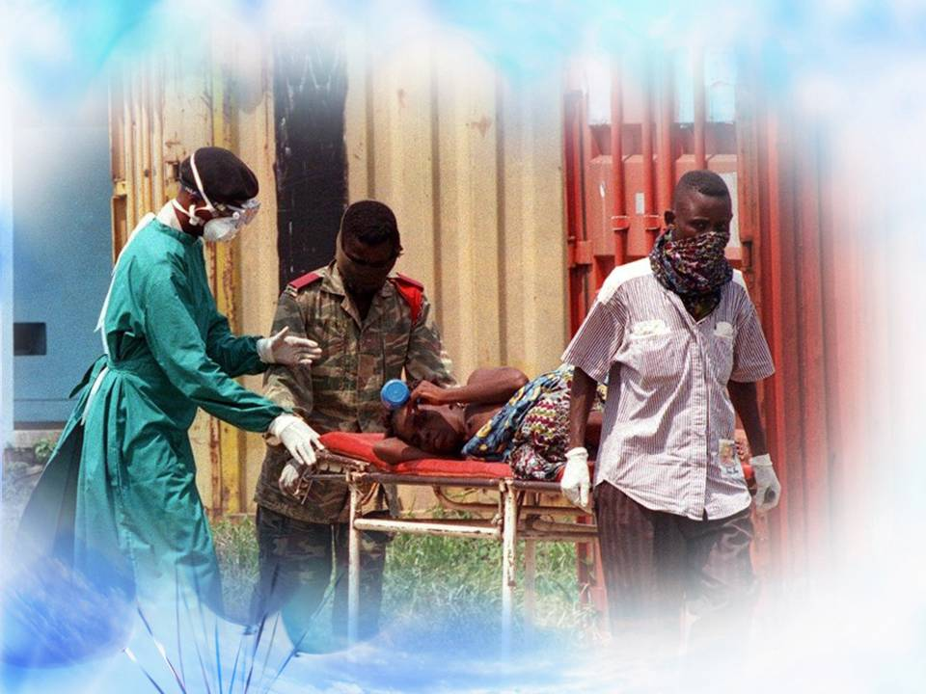
Культурные традиции, модели поведения и мифы
Notes:
Образ жизни, основанный на культурных традициях предков, передается из поколения в поколение, и определенные модели поведения людей и корни их убеждений уходят в глубину веков.
Многие существующие практики не имеют абсолютно никаких научных обоснований.
Нетрудно развенчать миф о пользе наложения коровьего навоза на пуповину новорожденного, но труднее оспорить культурное убеждение в том, что женщина не должна мыться в течение месяца после родов.

Slide 15
«Реформаторы здоровья»
Notes:
В первой половине девятнадцатого века «реформаторы здоровья» разработали длинный перечень законов здоровья, основанных на скудных доказательствах.
К счастью, сегодня в принятии решений мы можем руководствоваться большим количеством доказательств. И эти доказательства убедительно подтверждают, что люди, руководствующиеся принципами баланса и умеренности, отказавшиеся от употребления вредных веществ, укрепляют свое здоровье.

Slide 16
Принципы, способствующие долголетию:
Достаточный сон ( 7-8 ч)
Отсутствие перекусов между основными приемами пищи.
Ежедневный полноценный сбалансированный завтрак
Поддержание ИМТ в рекомендованных пределах
Notes:
Одно из ранних классических исследований по выявлению взаимосвязи между образом жизни и здоровьем было опубликовано в 1972 году. Доктора Недра Беллок (Nedra Bellok) и Лестер Бреслоу (Lester Breslow) из Департамента здравоохранения США были одними из первых исследователей, которые представили убедительные факты о принципах жизни, способствующих долголетию. В своем исследовании 6 928 взрослых жителей округа Аламеда, штат Калифорния, они обнаружили следующие факторы, оказывающие влияние на продолжительность жизни:
Достаточный сон (продолжительность ночного сна 7-8 часов).
Отсутствие перекусов между основными приемами пищи.
Ежедневный полноценный сбалансированный завтрак
Поддержание индекса массы тела — ИМТ — в рекомендованных пределах.

Slide 17
Принципы, способствующие долголетию:
Регулярная физическая нагрузка
Отказ от употребления табачных изделий
Исключение употребления алкоголесодержащих напитков.**
Notes:
Регулярная физическая нагрузка.
Отказ от употребления табачных изделий.
Сокращение употребления алкоголесодержащих напитков.**
За девятилетний период наблюдения выяснилось, что чем большему числу принципов из этого списка следовали люди, тем больше для них была вероятность долголетия. Из группы людей, которые следовали всем семи принципам, лишь 5,5 процента мужчин и 5,3 процента женщин умерло до окончания девятилетнего периода, тогда как в группе, которая следовала только трем из семи принципов, умерло 20 процентов мужчин и 12,3 процента женщин.*3
_____________________________________________________________________________________________________________________
** - Авторы этой книги рекомендуют принцип полного отказа от алкоголя

Slide 18
Сохраните объективность
Здравый смысл
Не принимайте решения в ситуациях сильного стресса
Гнев, депрессия и сильный восторг могут повлиять на принятие решений
Не руководствуйтесь предположениями
Notes:
Даже тогда, когда выбор и решение соответствуют нашим намерениям и в их принятии мы руководствуемся доброй волей и информированностью, решение принять нелегко, особенно когда нужно сохранить объективность. Так что имейте ввиду следующее: * Получите факты и взвесьте их на весах здравого смысла. * По возможности, не принимайте решение в ситуациях стресса, когда трудно сохранять ясность мысли. * Следите, чтобы ваше эмоциональное состояние не повлияло на принятие решений. Гнев, депрессия и чрезмерный восторг могут повлиять на принятие решений. * Не руководствуйтесь предположениями. Если сахар приятен на вкус, это не значит, что он полезен, а то, что имеет неприятный вкус, не обязательно способствует укреплению вашего здоровья.

Slide 19
Храните объективность
Остерегайтесь принимать желаемое за действительное
Будьте осторожны, когда вам дают медицинские советы
Доверяйте интеллекту
Выбирайте то, что вам по силам, а не то, что вам хотелось бы сделать
Notes:
* Остерегайтесь принимать желаемое за действительное. Не игнорируйте опухоль, потому что вы хотите, чтобы она пропала. Не думайте
что, чтобы сжечь калории от съеденного куска торта с кокосовым кремом, вам достаточно будет пройти километр.
* Будьте осторожны, когда вам дают медицинские советы. Шарлатанство все еще процветает в самых различных формах.
* Доверяйте интеллекту; выбирайте умное, а не неразумное, добро, а не зло. Также остерегайтесь путей, ведущих в тупик, которые не приведут вас никуда.
* Выбирайте то, что вам по силам, а не то, что вам хотелось бы сделать. Наши желания часто запредельны и их слишком много.

Slide 20
Адвентисты считают хорошее здоровье даром нашего Бога - Творца. Правильное «профилактическое обслуживание» снижает риски и ведет к счастливой, здоровой и долгой жизни. При этом никто не живет вечно, и даже самый лучший уход не может гарантировать отсутствия болезней
Notes:
Адвентисты считают, что хорошее здоровье является даром нашего Бога - Творца.
Правильное «профилактическое обслуживание» снижает риск и ведет к счастливой, здоровой и долгой жизни.
При этом никто не живет вечно и даже самый лучший уход не может гарантировать отсутствие болезней.

Slide 21
Люди сами выбирают свой взгляд на мир
Notes:
Последние научные исследования также указывают на важность духовности для нашего психического здоровья. Тревожные расстройства являются наиболее распространенными среди эмоциональных нарушений, а духовные упражнения, такие как чтение Библии и размышления о жизни Христа, могут принести покой и мир - один из компонентов психического здоровья.
Для некоторых людей, качество жизни важнее, чем ее продолжительность. Есть больные с хроническими заболеваниями, которые счастливы и довольны жизнью, потому что они намеренно решили извлечь все лучшее из сложившегося положения вещей. В то же время многие совершенно здоровые физически люди могут поддерживать отрицательный ход мыслей, что нарушает их внутренний покой. Люди сами выбирают свой «взгляд на мир» и этот выбор влияет на то, как они относятся к победам, поражениям и промежуточным ситуациям.

Slide 22
Вера
Notes:
Сам выбор определяется конечно же тем, во что мы верим.
Наука не освещает все аспекты жизни, поэтому жизнь людей во многом определяется системой их убеждений.
Некоторые называют это «верой».
Многие, выбрали веру в Бога, как нашего Творца и Отца небесного, хотя мы не можем увидеть Его или прикоснуться к Нему.
Сделав выбор о вере, можно найти огромное количество доказательств, подтверждающих эту веру.
По своей сути, однако, она является выбором – это самый важный выбор принимаемый человеком, потому что только благодаря развитию и поддержанию близких отношений с нашим Господом мы обретем по-настоящему крепкое здоровье и познаем радость благодатной жизни, как здесь, так и в вечности.

Slide 23
Практическое применение…
Notes:
Практическое применение - Вопросы

Slide 24
Notes:
- Есть ли в моей жизни выбор, сделанный мною осознанно или неосознанно, который не основан на доказательствах?
- Как этот выбор влияет на мое использование времени, мое здоровье, мои отношения на работе, дома и с Богом?
- Каковы причины такого выбора?

Slide 25
Notes:
- Не сделал ли я этот выбор только потому, что мне это приятно?
- Не проявил ли я неосторожность?
-Критично ли я отношусь к информации, которую нахожу в Интернете?
- Какой негативный выбор, сделанный другими людьми, определил траекторию моей собственной жизни?
- Как я отреагировал на эти обстоятельства?

Slide 26
Notes:
- Что может помочь мне выбрать новое жизненное направление?
- Каким образом я могу улучшить свое отношение даже в условиях, далеких от идеальных?
- Сколько из семи принципов, влияющих на продолжительность жизни, я регулярно практикую?
- Достаточно ли я сплю, регулярно ли занимаюсь физическими упражнениями, избегаю ли употребления табачных изделий и алкоголя, ем ли полноценный завтрак и не перекусываю ли между основными приемами пищи?
- Находится ли мой индекс массы тела (ИМТ) в рекомендуемых пределах?
(См., например, http://www.dietplan.ru/kak/index/ ИМТ с удобным калькулятором.)
- Какие из этих принципов я сегодня выбираю для улучшения своей жизни?

Slide 27
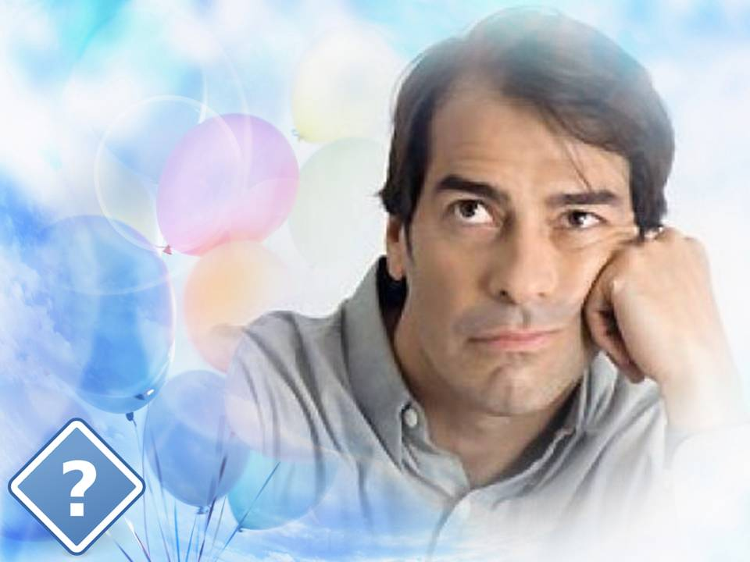
Notes:
Сергей был ответственным человеком, часто задерживался на работе допоздна.
Но однажды сослуживцы обвинили его в проступке, который он не совершал.
Встретившись с другом после работы, он рассказал ему о своих неприятностях.
Немного выпив и расслабившись, он решил уволиться с работы, переехать в другой город и там начать все сначала.

Slide 28
Notes:
- Что повлияло на его поспешное решение?
- Что он забыл сделать?
- Как бы я поступил в подобной ситуации?
Вспомните какую-либо недавнюю ситуацию, когда Вы сделали неправильный выбор
- Подумайте, не находились ли Вы тогда под влиянием стресса, раздражения или депрессии?
- Не было ли это решение принято поздно вечером, после обильного приема пищи или после долгого рабочего дня?
- Не стоит ли взять за правило не принимать решений, находясь в подобных эмоциональных состояниях?
- Прошу ли я Божественного руководства?

Slide 29
Notes:
- Какое время дня подходит лучше всего для принятия решений?
- Что помогает мне принимать мудрые решения в повседневных ситуациях?
- А что может помочь в принятии серьезного решения?
- Какой важный выбор нам предстоит сделать для взаимоотношений с нашим Творцом, Который великодушно дает нам свободу выбора?

Slide 30
Notes:
- Как мы можем больше узнать о Его любви и Его интересе к нашему выбору?
- Познавать Бога люди могут через изучение Его Слова, через природу и посредством молитвы.
- Достаточно ли времени мы уделяем этим путям познания?
- Можем ли мы найти больше доказательств для обоснования нашей веры?
Мартин Хайдеггер однажды сказал:

Slide 31
Колебание оправданно, когда медлительность опирается на осторожность.
Мартин Хайдеггер
Notes:
Колебание оправданно, когда медлительность опирается на осторожность.
Выбирайте правильно!
Наполните свою жизнь праздником!

